Slide 1
서울시
안심스카우트
서비스 개선
2018.2.13
1조 문광현, 박효선, 고정원, 김아람

Slide 2
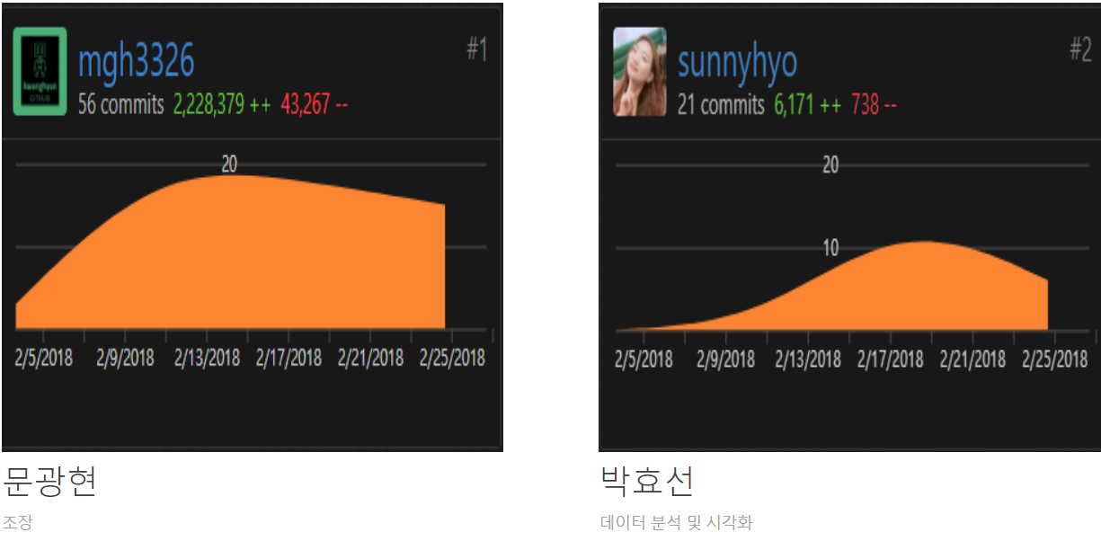
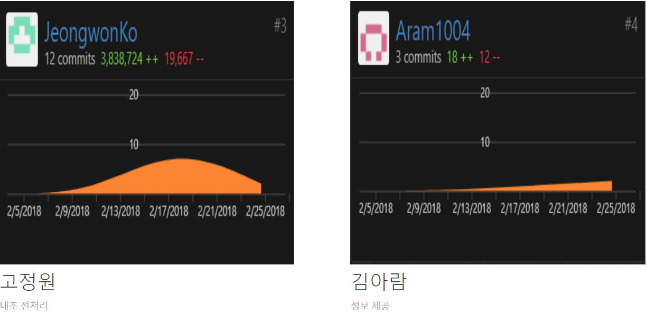
조원 소개

Slide 3
CONTENTS
서울시 안심스카우트
서비스 개선
Ⅰ
DISCOVERY
Ⅱ
PROJECT
Ⅲ
RESULT

Slide 4
Ⅰ
DISCOVERY
1
안심스카우트 운영과정
2
<안심이>서비스 제안
3
Q&A

Slide 5
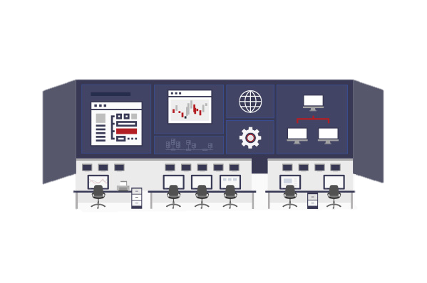



1. 안심스카우트 운영과정
안심스카우트 운영과정
각 구청의
종합상황실
안심스카우트
사용자
다산콜센터
신청
연결
서울시민 여성/아동
신청접수
상황실 연결
상황파악
신청자에게 전달
신청확정여부
전달
예약 결과
승인/거절

Slide 6

2. <안심이>서비스 제안
<안심이>
안심스카우트
사용자
각 구청의
종합상황실
<안심이> 서비스 제안
Service Target
서울시 각 구청
서울시 여성정책실
서울시민
Service Contents
운영 History
추천지역
Advantage
통합된 Dataset
관리/정책 방향의
편의성

Slide 7

2. <안심이>서비스 제안
<안심이>
정책담당관
각 구청의
종합상황실
<안심이> 서비스 제안
Service Target
서울시 각 구청
서울시 여성정책실
서울시민
Service Contents
운영 History
추천지역
Advantage
통합된 Dataset
관리/정책 방향의
편의성

Slide 8
Ⅱ
PROJECT
1
DATA PREPERATION
2
MODEL PLANNING
3
MODEL BUILBING
4
COMMUNICATE RESULT

Slide 9
1. DATA PREPERATION
안심스카우트 관련 데이터
1. 안심스카우트 년/월/일/시간대별 이용정보
2. 안심스카우트 신청장소별 이용정보
3. 이용자 수, 안심스카우트 고용자 수
4. 구청 종합상황실 번호
-> 경로는 개인정보문제로 사용할 수 없음
지역별 데이터
22시 ~ 익일 1시의 지하철 하차승객
구, 동 지리정보
구, 동 인구정보
경찰서, 소방서 위치정보
기타 요인 데이터
날씨(기온)정보
날짜 데이터
3. 등

Slide 10
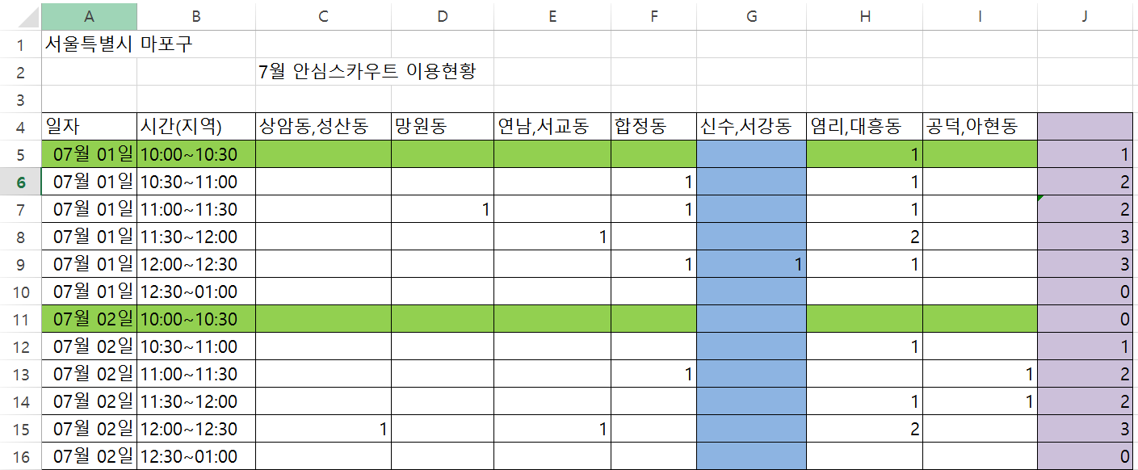
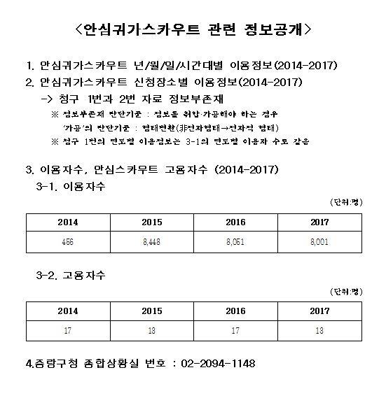
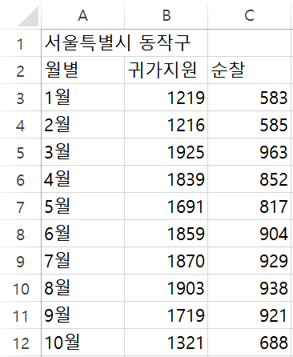
1. DATA PREPERATION
서로 다른 형식의 DATASET -> 같은 형식으로 통합

Slide 11
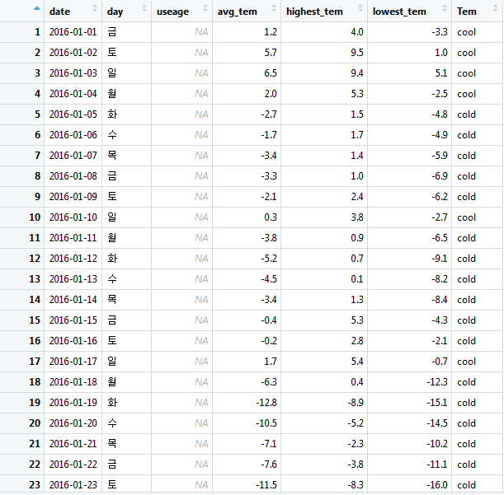
1. DATA PREPERATION
서로 다른 형식의 DATASET -> 같은 형식으로 통합

Slide 12
2. MODEL PLANNIG
DETERMINE METHOD
-> 요일과 이용건수의 상관관계 분석
-> 날씨와 이용건수의 상관관계 분석
-> 서울시여성인구와 이용건수의 관계
-> 지하철 하차승객 과 이용건수의 관계
VARIABLE SELECTION
날씨 (기온)과 지하철 하차승객이 서비스 이용건수에 영향을 미칠 것으로 판단
기온, 요일, 서울시 여성인구수, 지하철 하차승객 수를 독립변수 (X 변수)
서비스 이용건수를 종속변수 (Y 변수)
LINEAR REGRESSION, BAR CHART, HISTOGRAM

Slide 13
3. MODEL BUILDING
기존의 테스트를 이용하여
DATE 와 DAY (요일) 을 매칭
AVERAGE TEMPERATURE을 (COLD, COOL, MILD, HOT ) 범주로 나눔

Slide 14
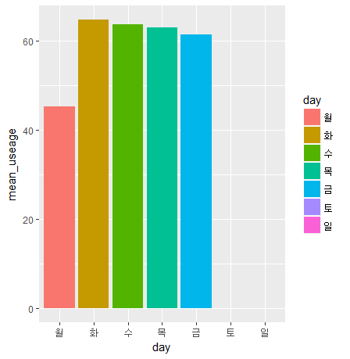
4. COMMUNICATE RESULTS
요일과 이용건수의 상관관계 분석
-> 유의미한 관계를 알 수 없었다

Slide 15
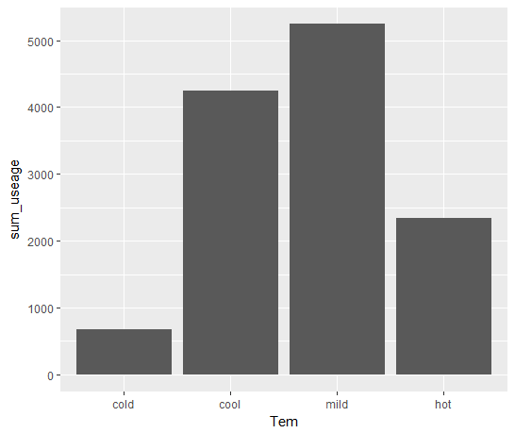
4. COMMUNICATE RESULTS
2. 날씨(기온)와 이용건수 상관관계 분석
-> 기온은 이용건수와 상관이 있다

Slide 16
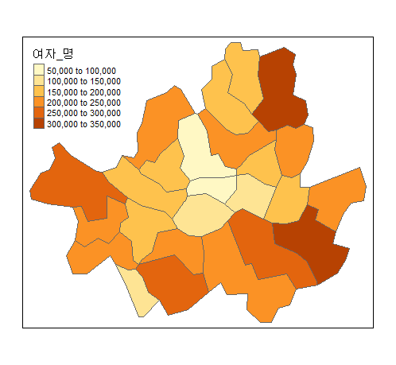
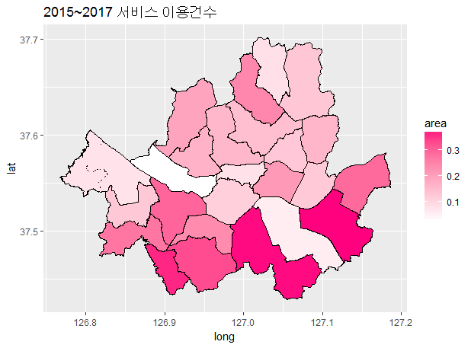
4. COMMUNICATE RESULTS
3. 서울시 여성인구밀도, 서비스 이용건수

Slide 17
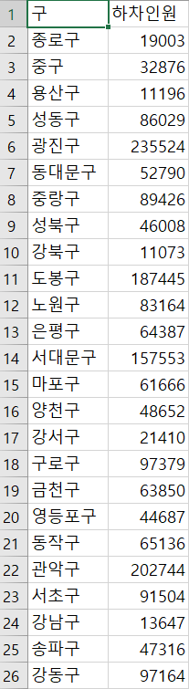
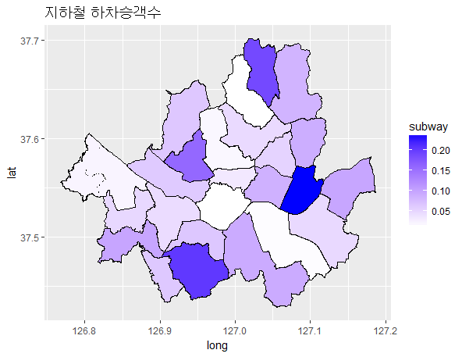
4. COMMUNICATE RESULTS
4. 지하철 하차승객, 이용건수

Slide 18
Ⅲ
RESULT
1
WEB PAGE
2
조별 총평
3
개인별 총평

Slide 19
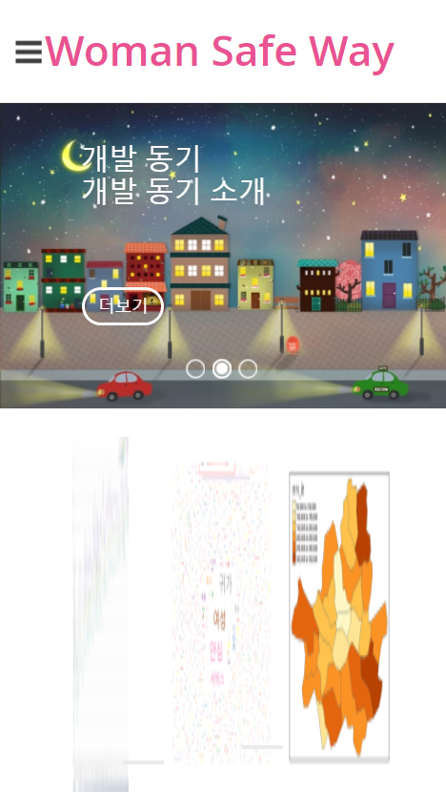
1. WEB PAGE
https://bigweb.azurewebsites.net/

Slide 20
2. 역할 및 개인 총평
이번 프로젝트에서 저는 파이썬으로 하는것은 모두 제가 담당 하였습니다.
처음에는 파이썬으로 자료를 정리하는것이 양이 적을줄 알았으나,
구글 api를 통한 위도 경도 반환, 네이버 api를 통한 주소를 반환해서 구를 활용, 또한 csv 파일을 파이썬으로 정리하는 작업은 정말 할 일이 많았습니다.
또한 git과 github를 활용하여 팀 프로젝트를 동기화하고 azure 프로그램을 활용해서 웹페이지를 구현하였습니다. Git과 github를 활용하는것은 저 혼자서는 꽤 사용해보았었지만, 이렇게 함께 협업 하는것은 정말 처음이었기에 merge 라던지 많은 고난과 역경이 있었지만, 지금 돌아보니 정말 뿌듯합니다.
저는 컴퓨터 전공자로서 정말 프로그래밍만 해왔습니다. 이렇게 다른 전공자들과 함께 프로젝트를 해보니 프로젝트에 대한 시각에 대해서 정말 다르게 생각할수 있구나를 깨닳았습니다.
정말 개인적으로 성장을 많이한 1달이 되었습니다. 정말 정말 감사합니다.

Slide 21
2. 조별총평
대부분의 분들이 정말 좋은 의견을 내주셨습니다.
이번 프로젝트를 기회가 된다면 정말로 공모전에 참석해야겠다는
생각이 듭니다. 감사합니다.

Slide 22
Thank you
PTLINE POWERPOINT
TEMPLATE

